Slide 1
Team1
Nguyễn Long Hồ
Trương Quang Minh
Dương Danh Hoàng
Phan Phạm Quang Đại

Slide 2

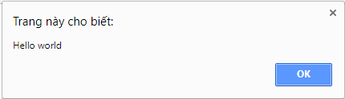
JavaScript là ngôn ngữ lập trình của HTML và Web.
JavaScript có thể chạy được trên mọi trình duyệt Web
JavaScript là một trong ba ngôn ngữ mà tất cả các nhà phát triển web phải học:
Html
Css
JavaScript
<script type="text/javascript">
alert("Hello world");
</script>

Slide 3
Các kiểu dữ liệu trong javascript
Number (số): các số nguyên hoặc số thực.
Ví dụ 367 hoặc 24.31.
Logic: đại diện có hai giá trị True và False.
String (chuổi): kiểu chuổi được dùng để biểu diển dử liệu dạng văn bản.
Ví dụ: “Hello World”
Null: có duy nhất một giá trị là null
Array (mảng)

Slide 5
Toán tử
Kí hiệu | Mô tả
+ | Phép cộng
- | Phép trừ
* | Phép nhân
/ | Phép chia
% | Phép chia lấy dư
Toán tử số học

Slide 6
Toán tử
Toán tử gán
Toán tử | Ý nghĩa
x = y | x = y
x += y | x = x + y
x -= y | x = x - y
x *= y | x = x * y
x /= y | x = x / y
x %= y | x = x % y

Slide 7
Toán tử
Toán tử so sánh
Toán tử | Ý nghĩa
== | Trả về TRUE nếu 2 giá trị bằng nhau và trả về FALSE nếu 2 giá trị khác nhau
!= | Trả về TRUE nếu 2 giá trị khác nhau và trả về FALSE nếu 2 giá trị bằng nhau
> | Vd : a>b . Kết quả sẽ trả về TRUE nếu a lớn hơn b và ngược lại sẽ trả về FALSE nếu a nhỏ hơn b
>= | Vd : a>=b . Kết quả sẽ trả về TRUE nếu a lớn hơn hoặc bằng b và ngược lại sẽ trả về FALSE nếu a nhỏ hơn b
< | Vd : a<b . Kết quả sẽ trả về TRUE nếu a nhỏ hơn b và ngược lại sẽ trả về FALSE nếu a lớn hơn b
<= | Vd : a<b . Kết quả sẽ trả về TRUE nếu a nhỏ hơn hoặc bằng b và ngược lại sẽ trả về FALSE nếu a lớn hơn b
=== | So sánh giá trị bằng nhau và kiểu dữ liệu giống nhau

Slide 8
Toán tử
Toán tử số logic
x | y | Toán tử | Kết quả
True | True | && | True
True | False | && | False
False | True | || | True
False | False | || | False
True |  | ! | False

Slide 9

Lệnh điều kiện
JavaScript hỗ trợ các lệnh điều kiện được sử dụng để thực hiện các hành động khác nhau trên cơ sở các điều kiện khác nhau.
Là một lệnh điều khiển cơ bản mà cho phép JavaScript điều khiển luồng và thực thi các lệnh theo điều kiện.
lệnh if
<script type="text/javascript">
var age = 20;
if( age > 18 ){
document.write("<p>Chào mừng bạn</p>");
}
</script>

Slide 10
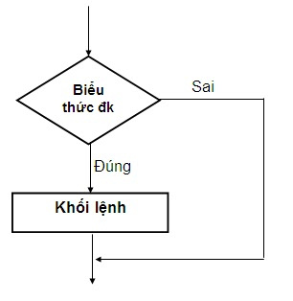

Lệnh điều kiện
JavaScript hỗ trợ các lệnh điều kiện được sử dụng để thực hiện các hành động khác nhau trên cơ sở các điều kiện khác nhau.
<script type="text/javascript">
var age = 10;
if( age > 18 ){
document.write("<p>Bạn hơn 18 tuổi</p>");
} else {
document.write("<p>Bạn chưa đủ 18 tuổi</p>");
}
</script>
lệnh if
lệnh if ... else

Slide 11

Vòng lặp
Vòng lặp For
Cú pháp
Bao gồm 3 phần quan trọng:
Phần khởi tạo vòng lặp – initialization,
Phần kiểm tra lệnh – test statement
Phần lệnh lặp lại
for(var i=9; i>1; i--){
document.write("Số: " + i + “ | ");
}

Slide 12

Vòng lặp
Vòng lặp While
Vòng lặp while dùng để lặp lại việc thực thi một đoạn mã nếu điều kiện mà ta đưa ra vẫn còn đúng.
Cú pháp:

Slide 13

Vòng lặp
Vòng lặp Do - While
Tương tự như vòng lặp while ngoại trừ việc kiểm tra điều kiện xảy ra ở phần cuối vòng lặp. Điều này có nghĩa là vòng lặp sẽ luôn luôn được thực thi ít nhất một lần, ngay cả khi điều kiện là false.
Cú pháp:

Slide 14
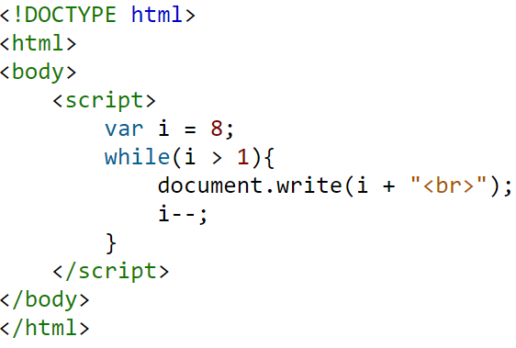

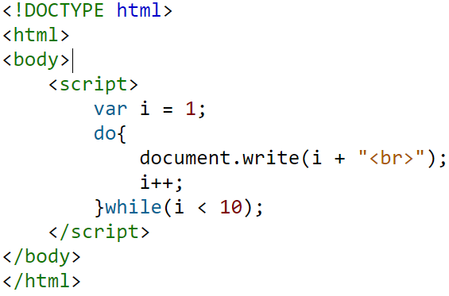


Slide 15

jQuery là một thư viện JavaScript, giúp đơn giản hóa việc lập trình JavaScript từ đó dẫn đến tăng tốc độ phát triển dự án.
Ví dụ: Khi muốn làm một chức năng nào đó, nếu dùng JavaScript thì bạn sẽ phải gõ 10 dòng, còn đối với jQuery thì chỉ cần 3, 4 dòng

Slide 16
Có 2 cách để chèn vào :
Cách 1 : Chèn file jQuery trực tiếp từ host Cách này là bạn tự host bằng cách vào trang http://jquery.com tải file jquery mới nhất về và load file mỗi lần sử dụng jquery.
<script type = “text/javascript” scr=“jquery-lates.js”></script>
Cách 2: Chèn file jQuery trực tiếp từ CDN của google Cách này thay vì bạn upload plugin jQuery lên host thì bạn chỉ cần việc nhúng thẻ chèn jQuery từ file jQuery có sẵn trên máy chủ CDN của Google. Ưu điểm cách này là tiết kiệm băng thông.
<script type=“text/javascript” scr=“https://ajax.googleapis.com/ajax/libs/jquery/3.2.1/jquery.min.js” > </script>

Slide 17
Ví dụ:
<!DOCTYPE html> <html> <head> <title>Page Title</title> </head> <body> </body> </html>
<!DOCTYPE html> <html>
<head>
<title>Page Title</title>
<script type = “text/javascript” scr=“jquery-lates.js”></script>
<script type=“text/javascript” scr=“https://ajax.googleapis.com/ajax/libs/jquery/3.2.1/jquery.min.js” > </script> </head> <body>
<script>
$(selector).action()
</script>
</body> </html>

Slide 18
*Các tính năng tối quan trọng trong jquery:
-Thao tác DOM − jQuery giúp dễ dàng lựa chọn các phần tử DOM để traverse (duyệt) một cách dễ dàng như sử dụng CSS, và chỉnh sửa nội dung của chúng bởi sử dụng phương tiện Selector mã nguồn mở, mà được gọi là Sizzle.
-Xử lý sự kiện − jQuery giúp tương tác với người dùng tốt hơn bằng việc xử lý các sự kiện đa dạng mà không làm cho HTML code rối tung lên với các Event Handler.
-Hỗ trợ AJAX − jQuery giúp bạn rất nhiều để phát triển một site giàu tính năng và phản hồi tốt bởi sử dụng công nghệ AJAX.
-Hiệu ứng − jQuery đi kèm với rất nhiều các hiệu ứng đa dạng và đẹp mắt mà bạn có thể sử dụng trong các Website của mình.
-Gọn nhẹ − jQuery là thư viện gọn nhẹ - nó chỉ có kích cỡ khoảng 19KB (gzipped).
-Được hỗ trợ hầu hết bởi các trình duyệt hiện đại − jQuery được hỗ trợ hầu hết bởi các trình duyệt hiện đại, và làm việc tốt trên IE 6.0+, FF 2.0+, Safari 3.0+, Chrome và Opera 9.0+
-Cập nhật và hỗ trợ các công nghệ mới nhất − jQuery hỗ trợ CSS3 Selector và cú pháp XPath cơ bản.

Slide 19
Cú pháp:
$(selector).action()
$: Chính là đối tượng jQuery, bạn cũng có thể sử dụng jQuery thay cho $.
$(selector): Dùng để lựa chọn phần tử HTML. Selector (hay bộ chọn) có thể là giá trị id hoặc giá trị lớp (class) CSS của phần tử HTML. Bạn sẽ tìm hiểu về bộ chọn ở các bài học tiếp theo.
action: Tên phương thức của đối tượng jQuery,

Slide 20
Các phương thức cơ bản
fadeIn() - hiện phần tử với hiệu ứng phai màu.
fadeOut() - ẩn phần tử với hiệu ứng phai màu.
fadeToggle() - thực hiện luân phiên giữa việc hiện và ẩn phần tử với hiệu ứng phai màu.
fadeTo() - thiết lập hiệu ứng phai màu cho phần tử.
slideDown() - hiện phần tử với hiệu ứng trượt xuống.
slideUp() - ẩn phần tử với hiệu ứng trượt lên.
slideToggle() - thực hiện luân phiên giữa việc hiện và ẩn phần tử với hiệu ứng trượt.
text() - lấy nội dung của một phần tử HTML (không bao gồm các thẻ HTML)
html() - lấy nội dung của một phần tử HTML (bao gồm các thẻ HTML)
val() - lấy giá trị của một trường input
attr("tên thuộc tính") - lấy giá trị thuộc tính của một phần tử HTML
.........

Slide 21
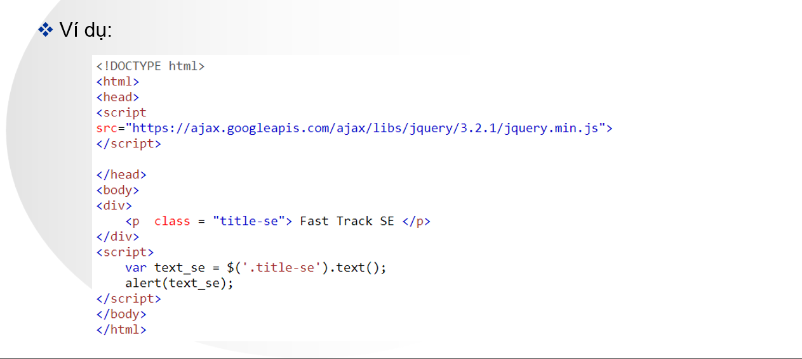
*Lấy giá trị chuổi từ một thẻ

Slide 22
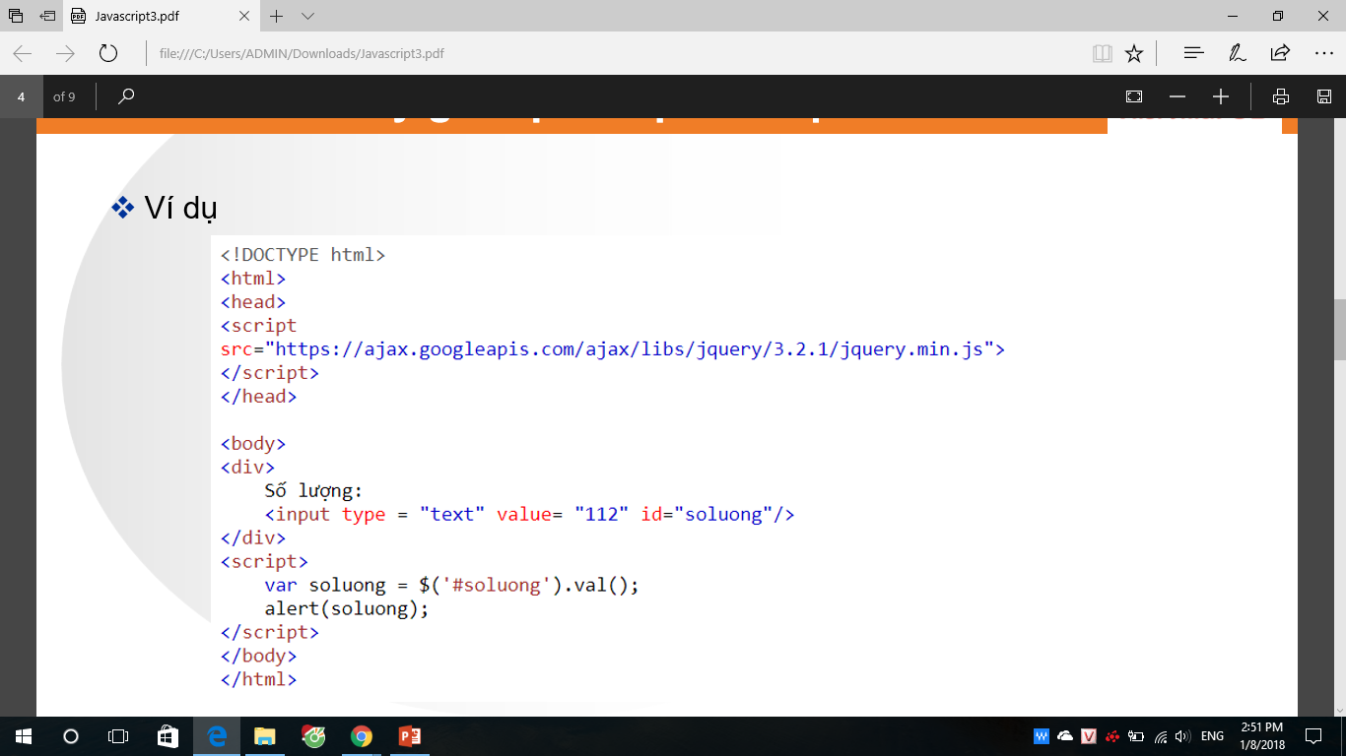
*Lấy giá trị từ một thẻ input

Slide 23
*jQuery Validator
❖ Download jquery và nhúng vào web
http://jquery.com/download
❖ Download jquery validator và nhúng vào web:
https://jqueryvalidation.org/
❖ Viết code validate

Slide 24
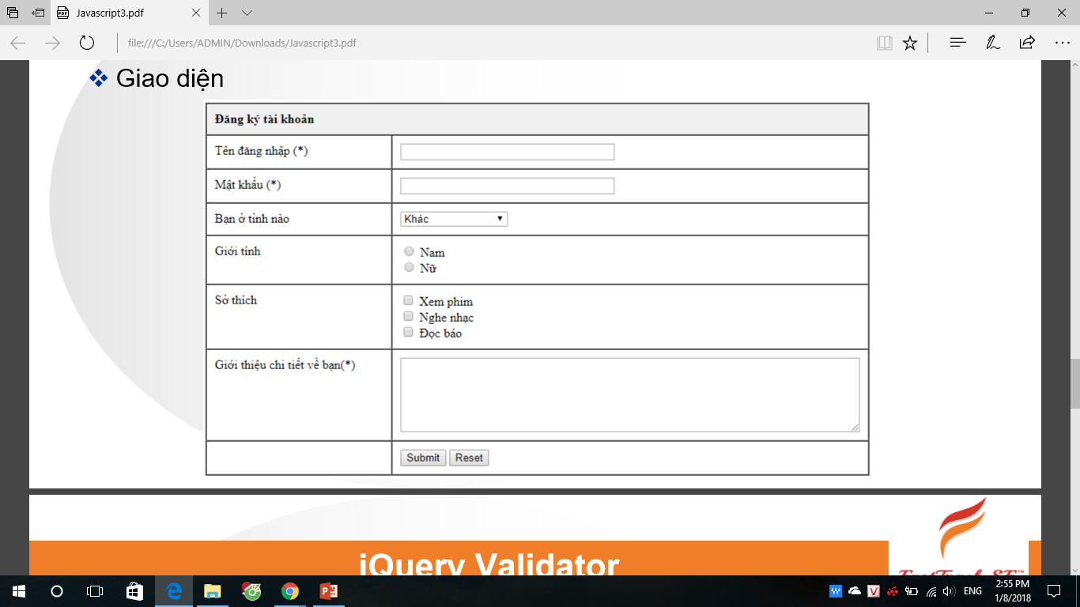
*jQuery Validator

Slide 25
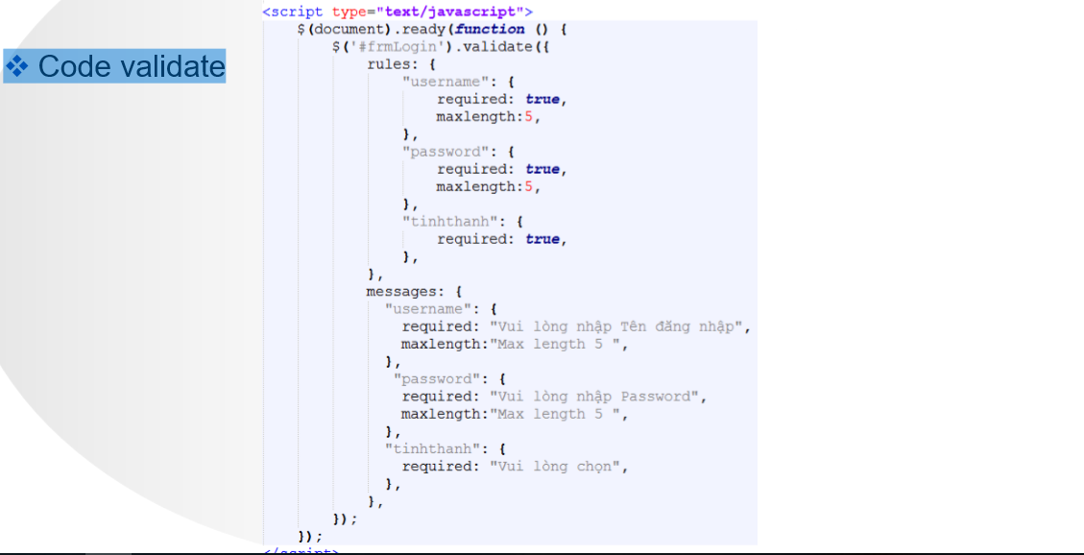
*jQuery Validator

Slide 26
Thank you

